Slide 1
Unidad 12
La Iglesia Cuida
El Ministerio de la Mujer
Lección 2
Iniciativa
Instituto de Líderes Cristianos
El Ministerio de la Mujer
Gabriela Tijerina-Pike, Ph.D.

Slide 2
1 Samuel 1
Instituto de Líderes Cristianos
El Ministerio de la Mujer
Gabriela Tijerina-Pike, Ph.D.

Slide 3
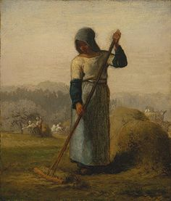
Casos de Reflexión… Ana

